Slide 1
Pedagogická komunikace
Design vzdělávacího procesu
Obecná a oborová didaktika

Slide 2
Obsahem
Pedagogická komunikace, komunikační dovednosti učitele
komunikace vzdělávajícího s cílovou skupinou
význam otázek a práce s nimi
specifika komunikace ve výuce
verbální a neverbální komunikace
dialogické vyučování
tacitní znalosti

Slide 3
Rozdíly mezi žáky
Velmi proměnlivé faktory práce učitele (rozdíl oproti jiným pofesím)
Proměnné ukazující rozdíly žáků - viz dále:
zájem žáka o učení
sebedůvěra
...co dalšího byste uvedli?

Slide 4
Rozdíly mezi žáky
Zájem o učení
od chronických vyhýbačů k nutkavě odhodlaným k nejlepšímu možnému výsledku
význam podpory motivace u obou skupin
Sebedůvěra
jak si žák věří, to ovlivňuje jeho ochotu pracovat s chybou, pouštět se do učebních situací
nedostatek sebedůvěru ve svoje schopnosti - žák přestává pracovat na úloze, když začnou být nejistí, kdy začíná úloha obsahovat nejasnosti, řešení problémů, odhalování vztahů, analýzu obsahu (kognitivní úkoly vyžadující propracovat se matoucími, komplikovanými okamžiky)

Slide 5
Rozdíly mezi žáky
3. Vnímání toho, co je důležité
rozmanité názory žáků na toto věc
radost rodičům, líbivost fyzické stránky, nezávslost na názorech okolí, hmotná odměna za úsilí …
neopakovatelná kombinace motivů
4. Postoj vůči učiteli (široká škála)
5. Rozumové schopnosti (široké rozpětí u jednotlivců na všech stupních škol)
6. Předchozí výsledky
předchozí probírání učiva není zárukou toho, že ho všichni žáci ovládají, každý má ale jiné nedostatky
velké rozdíly v dorozumívacích schopnostech žáků reprodukovat, interpretovat, přijímat sdělení - čtením a poslechem, předávat sdělení - řečí a psaním.

Slide 6
Rozdíly mezi žáky
6. Zkušenosti, na nichž může učitel stavět
prostředí žáků, z něhož přicházejí do školy, a jeho vliv
7. Rodinný a společenský život (velké rozdíly)
každé dítě je jedinečná osobnost (neaplikovat klišé)
žije-li žák v deformujícím prostředí, neznamená to, že není schopen regulovat své chování, ani to, že na něho má být kladen menší nárok na vzdělávání
8. Užívání návykových látek
9. Specifické potřeby (různé, včetně IVP, s velkým vlivem na klima)

Slide 7
Komunikace učitele se žáky

Slide 8
Učitel - důležité oblasti pedagogické komunikace
Naučit se používat popisný jazyk (vyhnout se posuzování, označování, “nálepkování”)
Porozumět tomu, jak mám pečlivě volit, co a kdy řeknu, jak použít řeč těla, jak naslouchat a reagovat podporujícím způsobem (žáci dávají pozor)
Vyhnout se předávání nechtěných sdělení (zastírají informace o tom, jaké očekávám chování)
Vést žáky k tomu, že každý z nich je sám zodpovědný za své chování
Vyrovnané sumativní a formativní hodnocení (význam pro rodiče)
Profesionalita, s níž hovořím se žáky o nich samých, ovlivňuje jejich důvěru vůči mé osobě
Naučit se komunikovat asertivně

Slide 9
Jazyk popisný versus jazyk posuzující
Popisný jazyk - vyučující (mluvčí) vykresluje situaci, chování, dosažený úspěch nebo pocit
Posuzující jazyk - vyučující (mluvčí) klasifikuje (zařazuje, označuje) chování, dosažený úspěch, osobu
Proč používat popisný jazyk
označování kvalitativními přívlastky u žáků vytváří obranné reakce vůči spolupráci na učebních činnostech
učitel si získá důvěru žáků - chápou, že spoluprací s učitelem a účastí na připravených učebních úlohách neriskují zprátu své vlastní hodnoty
učitel se vyhne vzbuzování hořkosti, bojům o moc způsobeným trapnými situacemi, do nichž se žáci dostávají při používání posuzujícího jazyka učitelem
Příklady 2.15, 4.1

Slide 10
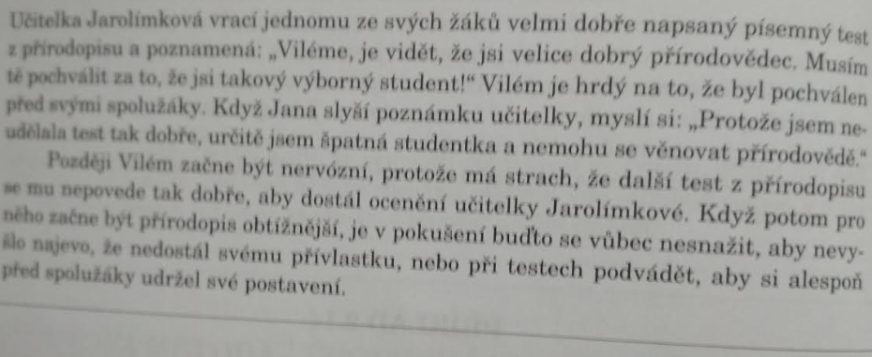
Př. 2.15 (Cangelosi)
Př. 4.1
(Cangelosi)

Slide 11
Profesionální důvěra a práva žáků
Vadí vám něco na chování učitelů v příkladech níže?
Př. 1: Dva učitelé, pan Barák a paní Sádková, spolu rozmlouvají ve sborovně. Pan Barák: “Tak jak to jde?” Paní Sádková: “Dneska snad musí být úplněk! Děcka jsou jak praštěná. Můžete jen doufat, že nikdy nebudete učit Andreu Novákovou. Není schopná sledovat vyučování, tak se baví tím, že mě otravuje. Proč zrovna já musím dostat všechny retardované?”
Př. 2: Učitelka Mandelová na třídní schůzce s rodiči říká otci Petra Matáska: “Petr si vede velmi dobře. Přála bych si, aby všichni moji žáci byli jako on. Kdyby se mi podařilo přimět Evžena Tomaštíka, aby spolupracoval jako Petr, skákala bych radostí!”

Slide 12
Profesionální důvěra a práva žáků
Důvěra mezi učitelem a žákem - důležitá složka vytváření klimatu podporujícího spolupráci, spolupracující chování žáků, zapojení do učebních činností
“drby” učitelů ve sborovně o žácích
vynášení informací o žácích mimo školní prostředí

Slide 13
Nálepkování, poruchy učení a klima třídy
Prožitky žáků s SPUCH, které se vztahují k problematice sociálních vztahů ve třídě podmíněných jejich problémy v učení:
„Nikdy jsem nebyl problematické dítě. Všechno začalo, když jsem přišel do školy. Zjistil jsem totiž, že číst jsem se učil mnohem pomaleji než moji spolužáci. Začal jsem se proto vyhýbat knížkám. Rukopis jsem měl děsný, ať jsem se snažil sebevíc. Opisování z tabule mi trvalo celou věčnost a nikdy jsem to nezvládnul bez chyby. A pravopis? To byla a je moje noční můra. Ve školní tašce jsem měl vždycky hrozný nepořádek. A než jsem něco našel, no to byla doba! Ve třídě mě šikanovali. Možná proto, že jsem nebyl dost dobrý. Pokynům učitele jsem ale často nerozuměl a styděl jsem se zeptat, abych zase nebyl hloupější než ostatní. Rychle jsem ztrácel pozornost a školu jsem nesnášel. Někteří učitelé se „šťourali“ v maličkostech a dávali mě za příklad lenocha a pitomce.”

Slide 14
Školní kazuistika a teorie
Svými projevy každý žák ovlivňuje to, jak se na něho pedagogové a spolužáci dívají, což vede i k tomu, jaký status mu přisuzují. V případě žáků s poruchami chování bývá takový status reprezentován i označením (etiketou, nálepkou) „problémový žák“, „třídní provokatér“ apod . Metodická nejistota pedagogů ústí v jejich rezignaci na snahy podpořit žáka v jeho procesu učení, což je patrnější na výkonnostně orientovaných školách s pevně stanovenými pravidly hodnocení žáků.
Vnější úroveň procesu utváření identity jedince s poruchami chování ilustruje příklad, který nabízí Vágnerová, když popisuje situaci, při které učitel přisoudí žákovi roli problémového dítěte, přičemž se toto hodnocení a postoj vůči dítěti časem zafixuje. Následně dochází k vytvoření rigidního stereotypu, který bývá předáván i dalším učitelským autoritám. Tím může označení nabýt povahy stigmatu, které může v důsledku ovlivnit žákovy budoucí výsledky. V důsledku je vytvořen negativní model, „do něhož může být dítě učitelskými postoji manipulováno“. (Vágnerová 1997). Symbolické označení „problémové dítě“ ve svém důsledku, jak upozorňuje Červenka (in Vítková, M., Havel, J. 2010), může vést ke zcela hmatatelným a problematicky vnímaným projevům dítěte.

Slide 15
Nálepkování, poruchy učení a klima třídy
Prožitky žáků s SPUCH , které se vztahují k problematice sociálních vztahů ve třídě podmíněných jejich problémy v učení
Syndrom neúspěšné osobnosti žáka (Helus, Z. 2004)
Sociální úzkost
Připravenost pedagoga pro vnímání rizik spojených s rozdílností ve školním výkonu žáků
Připravenost používat metod a forem práce, které přispějí k eliminaci negativních postojů podmíněných rozdílným výkonem ve škole u žáků vůči sobě navzájem (Pavlovská, M., Röderová, P. 2010).
Zdroje - výběr:
Helus, Z. 2004. Dítě v osobnostním pojetí. Obrat k dítěti jako výzva a úkol pro učitele a rodiče. Praha: Portál
PAVLOVSKÁ, M., RÖDEROVÁ, P. 2010. Analýza aktuálního stavu práce pedagogů s odlišností v současné škole. In: Vítková, M., Havel, J Inkluzivní vzdělávání v primární škole. MU Brno, Paido. ISBN978-80-7315-199-7

Slide 16
Čí řeč poskytuje žákům více informací?
Pan učitel Alexa se s žáky své třídy právě vrátil do učebny ze školního dvora, kde prováděli pokus na erozi. Pan Alexa žákům říká: “Trvalo nám pouze čtyři minuty, než jsme po dokončení pokusu sklidili náčiní a vrátili se na svá místa v učebně. Během toho jsme nerušii žáky v jiných učebnách. Zítra půjdeme ven znovu a provedeme další pokus s vodou.”
Paní učitelka Marešová a její druháci se právě vrátili do učebny ze školního dvora, kde prováděli experiment, týkající se eroze. Učitelka žákůmm říká: “Vy jste takoví dobří, chlapci a děvčata! Jsem na vás hrdá! Příště uděláme něco podobného, vím, že budete spolupracovat stejně dobře jako dnes.”

Slide 17
Destruktivní tresty
(Př. 1): Pan učitel Fabián říká ve třídě Viktorovi: “Přečti prosím svou odpověď na příklad číslo šest.” Viktor: “Já jsem se nedostal k tomu, abych udělal domácí úkol.” Pan učitel: “Ty ses nedostal k domácímu úkolu! Proč ne?“ Viktor: “No, my jsme včera večer měli zápas v košíkové a…” Pan učitel: “Aha! No to je výborné. Ty jsi ten horký basketbalový favorit. Jsi moc důležitý na to, abys dělal domácí úkoly! Ty si myslíš, že tě ta košíková snad uživí?...”
(Př. 2): Paní učitelka Jungerová se všimne, že Vojtěch si místo čtení textu, který právě zadala, hraje s provázkem. Přijde zezadu k Vojtěchovi a klouby ruky mu přejede po hlavě. Vojtěch sebou škubne bolesí. Vypadá to, že se začal věnovat čtení, ale hlava ho stále ještě bolí.

Slide 18
Známky jako forma komunikace
Formativní X Sumativní hodnocení
Nesprávné jednání učitelů - používají známkování k jiným účelům
Lumír: “Paní profesorko, jsem překvapený, že jsem ze sociologie dostal jen trojku. Testy jsem přece neměl tak špatné.” Paní profesorka: “Víš, musela jsem vzít v úvahu tvou účast na hodinách. Měl jsi hodně absencí a mnoho témat ti zcela uniklo.”

Slide 19
Pravidla chování ve třídě
Zavádění nezbytných pravidel chování má za účel:
Maximalizovat spolupracující chování a minimalizovat chování rušivé
Zajistit bezpečnost a pohodlnost učebního prostředí
Zamezit rušení ostatních tříd a lidí mimo učebnu činnostmi probíhajícími ve třídě
Udržet přijatelnou úroven slušnosti mezi žáky, zaměstnanci školy a návštěvníky školy

Slide 20
Posilování motivace
Jaké výroky žáků vyjadřují absenci jejich motivace? Uveďte příklady.

Slide 21
Posilování motivace
Vnitřní motivace - žák si uvědomuje, že účastí na učební činnosti uspokojuje nějakou svou potřebu, přinese mu to užitek
Příklad: Šárka je přesvědčena, že by lidi neměli lovit a zabíjet divokou zvěř. Když učitelka češtiny v její třídě dělá výklad o tvořivém psaní, Šárka pozorně naslouchá, protože se chce naučit dobře psát, aby mohla ostatní lidi přesvědčit, že lovit zvěř není správné.

Slide 22
Posilování motivace
Vnější motivace
žáci ji mají tehdy, když chtějí získat nějakou odměnu, která byla uměle spojena s provedenou činností (zkušenost)
žáci se chtějí vyhnout nepříznivým následkům, které byly učitelem záměrně stanoveny za nespolupracující chování
Příklad: Čeněk pozorně naslouchá výkladu učitelky o tvůrčím psaní. Má totiž strach, aže kdyby nedával pozor, dostal by se do trapné situace, až by ho učitelka před celou třídou vyvolala a on by neznal odpověď.

Slide 23
Posilování motivace
Jak vnímáte níže uvedené skutečnosti ze školního prostředí v kontextu motivace žáků zapojit se do učebních činností?
tabulka nejúspěšnějších žáků školy
prospěchové stipendium
školní soutěže
odměny za výjimečně dobrý průměr v prospěchu
Uvedli byste některé další skutečnosti (ze své předchozí školní docházky nebo volnočasových aktivit?)
Jiný přístup viz 6.5 (s. 140, Cangelosi)

Slide 24
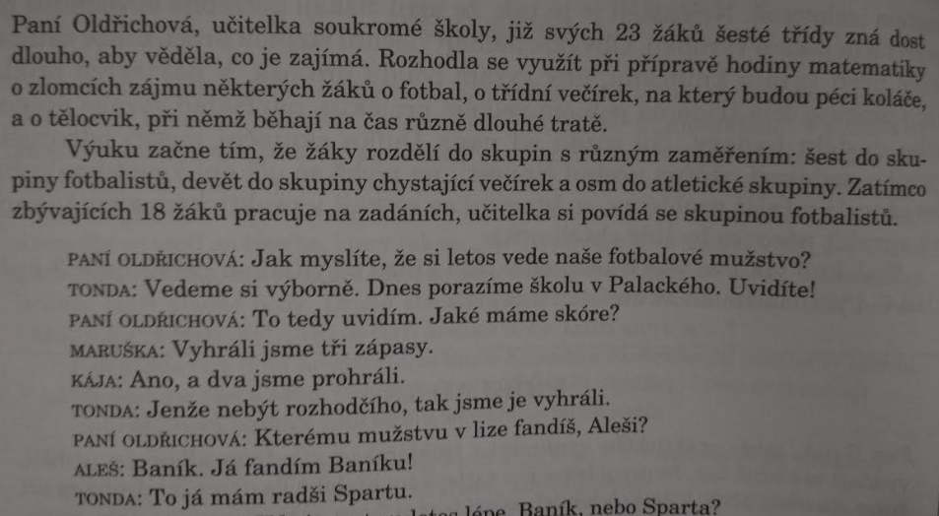
Posilování motivace – problémové učení
Problém = nerozřešená, sporná otázka,
kterou je třeba řešit
Existence problémů = silný motivační
prvek pro lidskou snahu
(proč umět číst, proč umět zatlouci
hřebík apod.)
Potřeba zapojit žáky do učebních činností,
když se tyto činnosti zaměřují na problémy, které žáci pociťují jako vhodné či
nutné řešit.
Problémové učení = snazší získat žáky pro spolupráci

Slide 25
Učitelovy pokyny ve výuce
Příklad:
Během problémového vyučování se učitelka Stárková snaží pomoci Juditě, jedné z žákyň 6. třídy, odhalit fyzikální zákony, které letadlům umožňují létat. V jednu chvíli se Judita zeptá: “Co by se stalo, kdyby měla křídla letadla spodní stěnu tvarovanou stejně jako horní?” Učitelka: “Hm, to je zajímavé. Zamysleme se nad tím. Co by se v tom případě stalo: pohyboval by se vzduch kolem horního povrchu rychleji, nebo pomaleji než kolem spodního povrchu?” Judita: “Myslím, že…”
Nejasná a nepřímá komunikace v pokynech
Kdy je ve výuce vhodná?

Slide 26
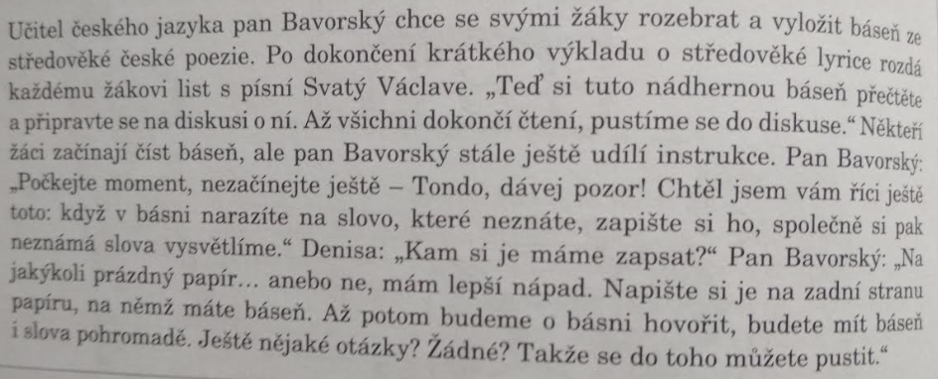
Učitelovy pokyny ve výuce
Vydává-li učitel pokyny pro nejbližší učební činnost, je třeba, aby hovořil srozumitelně, konkrétně a přímo k věci
Pokyny nejčastěji během přechodových časů, těsně před začátkem učební činnosti - viz 6.9-12 (Cangelosi)

Slide 27
Dialogické vyučování
Přístup usilující o aktivizaci žáků, stimulaci jejich myšlení a intenzifikaci učení prostřednictvím jejich zapojení do výukové komunikace
Účelem komunikace je navození vyšších kognitivních operací
Znalosti jsou ko-konstruovány
Žáci jsou aktivní
Vygotskij (1978) - Vztah mezi řečí a myšlením; internalizace mentálních funkcí; zóna nejbližšího vývoje
Sfard (2008) Commognition – Učení jako participace
Lefstein & Snell (2014) - Žáci se učí nejlépe skrze participaci na bohaté a stimulativní výukové komunikaci

Slide 28
Indikátory dialogického vyučování
a) Otevřené otázky vyšší kognitivní náročnosti
Učitelka: Tak, Ondro, řekni prosím tě, proč myslíš, že je Aragorn hrdina?
Žák: Mně připadá, že nejdřív měl strach, ale překonal ho a vedl vojsko do bitvy, do vítězné bitvy a prostě rozhodl se vzít na sebe to břemeno a tím vlastně všem pomohl k úspěchu.
b) Otevřená diskuse
Učitel: Proč je podle vás to chování Dona Quijota nesmyslné?
Žák 1: Že někdo tam staví půl roku mlýn, aby mohl namlít mouku a on tam přijde ňákej rytíř a začne, začne jim tam ničit ten mlýn. Tak dává to smysl?
Žák 2: Já si myslím, že každá činnost nebo každé chování člověka má nějaký smysl.
Žák 1: Kvůli tomu, že si někdo myslí, že to co dělá je smysluplné, neznamená, že je to ve skutečnosti smysluplné.

Slide 29
Podmínky pro dialogické vyučování
Je možné změnit komunikační chování učitelů
Skrze tuto změnu nastává i změna v komunikačním chování žáků
Není možné zavést jeden izolovaný prvek
Dialogické vyučování tvoří provázaný systém
Více viz výzkum R. Švaříček, K. Šeďová (ÚPV FF MU)

Slide 30
Tacitní znalosti učitelů
metaforicky řečeno – most mezi teorií a praxí
pojem tacitní znalosti u nás není dosud v pedagogické literatuře příliš frekventován
Tacitní znalosti jsou osobní, individuální znalosti, které vznikají na základě zkušeností subjektu
Jedná se o schopnost, kterou prokazatelně ovládáme, ale nemůžeme ji jednoduše popsat tak, aby se ji zprostředkovaně dokázali „naučit“ druzí.
Vyznačují se těmito rysy:
jsou procedurální, ale obtížně navenek vyjádřitelné,
jsou relevantní pro dosahování cílů, které subjekt považuje za důležité,
vznikají jen s malou pomocí druhých nebo zcela bez této pomoci,
jsou vázány na kontext
(Poznámka mimo pedagogiku: Na tacitních znalostech jsou založeny téměř všechny praktické činnosti, například jízda na kole či bruslích, vaření, obsluhování strojů a zařízení, čtení rentgenových snímků, léčení lidí, řízení či vedení podřízených)

Slide 31
Tacitní znalosti v pregraduální přípravě studentů
V pedagogické přípravě si student učitelství osvojuje tacitní znalosti řešením praktických situací
Rozvoj a tedy i zdokonalování tacitních znalostí studentů předpokládá, že jsou tyto znalosti zexplicitněny. Nástrojem zexplicitnění je sebereflexe, avšak ta sama o sobě nestačí k tomu, aby si student uvědomil, jak jeho činnost vypadá a jak ji lze zlepšit.
K tomuto cíli lze dospět sdílením zkušeností a tacitních znalostí studentů s kolegy a vzdělavatelem učitelů (cvičným učitelem na škole, oborovým didaktikem apod., tradičně názorné učení mezi mistrem a žákem).
Více k tématu viz
Švec, V. (2012). Tacitní znalosti jako most mezi teorií a praxí v pedagogické přípravě budoucích učitelů. Pedagogická orientace, 22(3), 387–403. DOI: http://dx.doi.org/10.5817/PedOr2012-3-387

Slide 32
Znalosti a jejich konverze (změna/proměna)
Čtyři základní způsoby konverzí znalostí:
1. Socializace – vytváření nové tacitní znalosti ze staré tacitní znalosti
Vytváření a přenos těchto znalostí se nazývá sdílení.
Jako příklad může sloužit tzv. učňovství.
2. Externalizace – ze staré tacitní znalosti vzniká nová explicitní znalost
Vlastník původní tacitní znalosti ji nedokáže formulovat, a tak ji musí zprostředkovat někdo jiný pomocí metafor a příběhů.
3. Kombinace – tvorba nové explicitní znalosti ze staré explicitní znalosti
Dochází ke spojování původně samostatných explicitních znalostí.
4. Internalizace – vytváření nové tacitní znalosti ze staré explicitní znalosti
Děje se na individuální úrovni formou učení se při činnosti.

Slide 33
Kurátorský výběr zdrojů
CANGELOSI, James S. Strategie řízení třídy: jak získat a udržet spolupráci žáků při výuce. Vyd. 5. Přeložil Milan KOLDINSKÝ. Praha: Portál, 2009. Pedagogická praxe (Portál). ISBN 978-80-7367-650-6.
HELUS, Zdeněk. Dítě v osobnostním pojetí: obrat k dítěti jako výzva a úkol pro učitele i rodiče. 2., přeprac. a rozš. vyd. Praha: Portál, 2009. Pedagogická praxe (Portál). ISBN 978-80-7367-628-5.
PAVLOVSKÁ, M., RÖDEROVÁ, P. 2010. Analýza aktuálního stavu práce pedagogů s odlišností v současné škole. In: Vítková, M., Havel, J Inkluzivní vzdělávání v primární škole. MU Brno, Paido. ISBN978-80-7315-199-7.
Švec, V. (2012). Tacitní znalosti jako most mezi teorií a praxí v pedagogické přípravě budoucích učitelů. Pedagogická orientace, 22(3), 387–403. DOI: http://dx.doi.org/10.5817/PedOr2012-3-387

